Slide 1
Open Education Week @ Campus Luzern
7. – 11. März 2022
Montag, 7. März 2022
SUCHEN
Freie Materialien für die Lehre suchen und finden
Simone Rosenkranz Verhelst (Zentral- und Hochschulbibliothek Luzern)

Slide 2
OER: Vom Finden bis zum Publizieren
OER finden
OER nutzen
OER fördern
OER erstellen
OER anbieten

Slide 3
Inhalte
Was sind OER?
Warum Open Educational Resources (OER)?
Wie funktionieren Creative Commons-Lizenzen?
Wie und wo finde ich freie Bilder, Musik/Klänge und Videos?
Wie und wo finde ich weitere Materialien?
Tipps

Slide 4
Was sind OER?
Zugang: Frei zugänglich
Recht: Darf weiter verbreitet und bearbeitet werden
Technik: Liegt in offenen/verbreiteten bearbeitbaren Formaten vor

Slide 5
Was sind OER?
«Hand» by Golan Levis, CC-BY 2.0, Modified by Quill West, CC-BY 4.0

Slide 6
Warum OER?
Urheberrecht Bildungsmaterialien
Kultur des Teilens Wissen für alle zugänglich und nutzbar machen
Informelles Lernen oder selbständiges Lehren im Rahmen der formalen Lehre unterstützen («Selbstlernphase»)
Lebenslanges Lernen unterstützen
Materialien gemeinsam weiterentwickeln und aktualisieren
Feedback erhalten
Eigene Leistungen sichtbar machen, «Schaufenster»
What is Open Science?, Foster (CC BY)

Slide 7
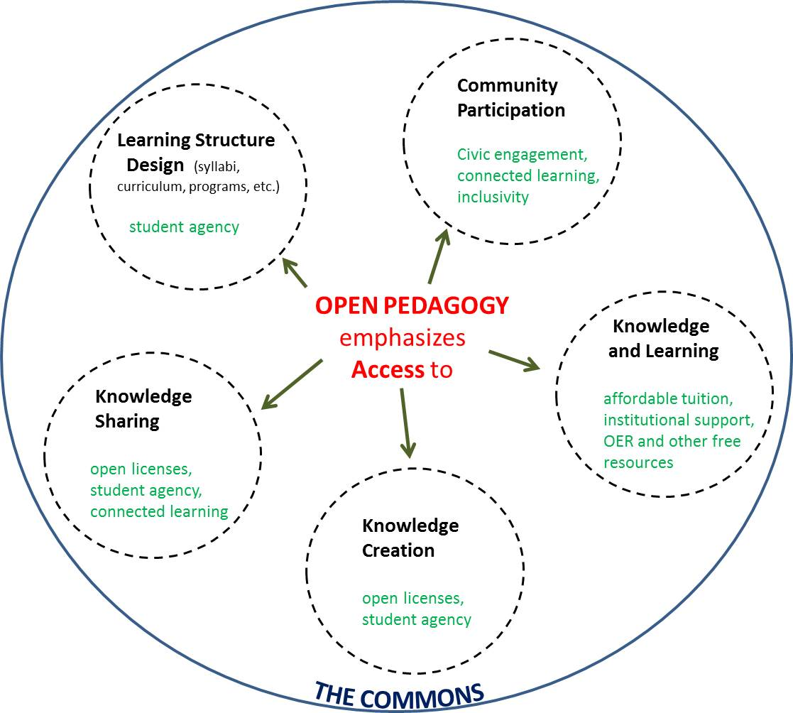
OER – Open Pedagogy?
Karen Cangialosi, Open Pedagogy, CC-BY

Slide 8
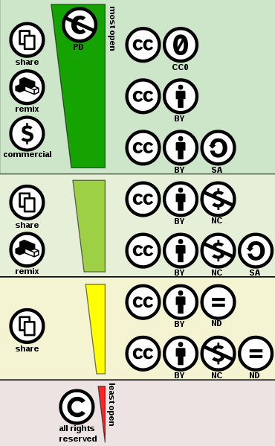
Was sind Creative Commons-Lizenzen?
Grundidee:
Informationen sollen so einfach wie möglich weiterverbreitet werden dürfen – unter bestimmten Voraussetzungen
Für OER geeignetes Material muss unter einer dieser Lizenzen stehen:
CC0, CC-BY, CC-BY-SA CC-BY-NC ist nicht geeignet für OER -> mehr Infos
Mehr Informationen
http://www.creativecommons.ch/
Shaddim CC-BY
8

Slide 9
Wie OER einsetzen?
«Inspiration»
Hilfe bei der Erstellung eigener Ressourcen
Blended Learning
Erstellung von Materialien durch die Studierenden
Selbststudium

Slide 10
Vorbereitung der Suche
Was suche ich?
Bild, Video, Kurseinheit etc.
Suchbegriffe:
Deutsch, Englisch
Ober- und Unterbegriffe
Aktualität etc.
Wofür suche ich?
Lizenz, Format

Slide 11
Allgemeine Suchmaschinen:
Google «Erweiterte Suche» https://www.google.com/advanced_search > Nutzungsrechte
Openverse: Suche nach freien Bildern (sowie weiteren Materialien) https://wordpress.org/openverse/
Ausführliche Anleitung zu Search Commons auf der Seite von irights.info

Slide 12
Freie Bilder
Google Bildersuche: Filtern nach CC-Lizenzen https://images.google.com/imghp?hl=en&gl=ar&gws_rd=ssl > Tools > Usage Rights
Flickr: Filtern nach CC-Lizenzen https://www.flickr.com/ > Lizenz
Wikimedia Commons: Über 81 Mio freie Bilder, Videos, Audio-Dateien https://commons.wikimedia.org/wiki/Main_Page?uselang=de
Openmoji: Fast 4000 Emojis unter einer CC-BY-SA-Lizenz https://openmoji.org/
Open Clipart: Fast 170’000 gemeinfreie Clipart-Grafiken https://openclipart.org/
Font Awesome: Icons unter einer freien Lizenz in der Free Version https://fontawesome.com/license/free
Weitere Informationen zu Bildern und OER bei OER Gold Standard für Bilder und Video zur Bildersuche als OER

Slide 13
Freie Musik, freie Töne und Geräusche
Free Music Archive: https://freemusicarchive.org/home
ccmixter: http://www.ccmixter.org/
Free Sound: https://freesound.org/
Internet Archive: https://archive.org/
Weitere Möglichkeiten, nach freier Musik (und freien Geräuschen) zu suchen: https://www.medienpaedagogik-praxis.de/kostenlose-medien/freie-musik/

Slide 14
Freie Videos
Youtube: https://www.youtube.com/ Suche > Filter > Creative Commons
Vimeo https://vimeo.com/ Suche > Filter > Creative Commons
Tipps: https://wb-web.de/material/medien/der-gold-standard-fur-videos-als-oer.html

Slide 15
Freie Kurse und OER Repositorien: Deutsch
OERSI (Suchindex für OERs in der Hochschullehre) https://oersi.de/resources/
Twillo – Lehre teilen: https://www.twillo.de/oer/web/
Edutags: https://www.edutags.de/
OpenHI (Suchportal für MOOCs): https://open.hpi.de/
OER an Schweizer Hochschulen: https://oer-schweiz.ch/hochschulen/
Weitere deutschsprachige OER: https://open-educational-resources.de/wie-und-wo-finde-ich-oer-repositorien/

Slide 16
Freie Kurse und OER Repositorien: Englisch
OER Commons: https://www.oercommons.org/
Merlot: https://www.merlot.org/merlot/index.htm
OERworldmap: https://oerworldmap.org/resource/
Weitere OER-Repositorien: https://oer-obp.pubpub.org/pub/wac0y6kx/release/12

Slide 17
Tipps
Allgemein:
Von Anfang nur nach freien Materialien suchen!
Die Lizenz immer am «Original» prüfen
Materialien Dritter immer korrekt mit Lizenz zitieren (siehe TULLU-Regel: Titel, Urheber*in, Lizenz, Link, Ursprungsort)
Alternativen wenn es keine passenden freien Materialien gibt:
Verlinkung/Embedding statt Verbreitung der Ressource (z.B. auf Video)
Urheber*in anfragen!
Material selber herstellen – falls möglich (z.B. Bilder)
Bei Texten oder Präsentationen im Notfall (nicht Videos): Einzelne Element unter eine andere Lizenz stellen

Slide 18
Links
OERinfo: https://open-educational-resources.de/
Der Gold Standard für OER: https://open-educational-resources.de/gold-standard-buch-artikel/
OER in der Schweiz: https://oer-schweiz.ch/
Tool Box der PH Bern: https://www.phbern.ch/dienstleistungen/unterrichtsmedien/oer-toolbox
18

Slide 19
Links
19

Slide 20
Simone Rosenkranz Zentral- und Hochschulbibliothek Luzern Leitung E-Science  simone.rosenkranz@zhbluzern.ch

